Slide 1
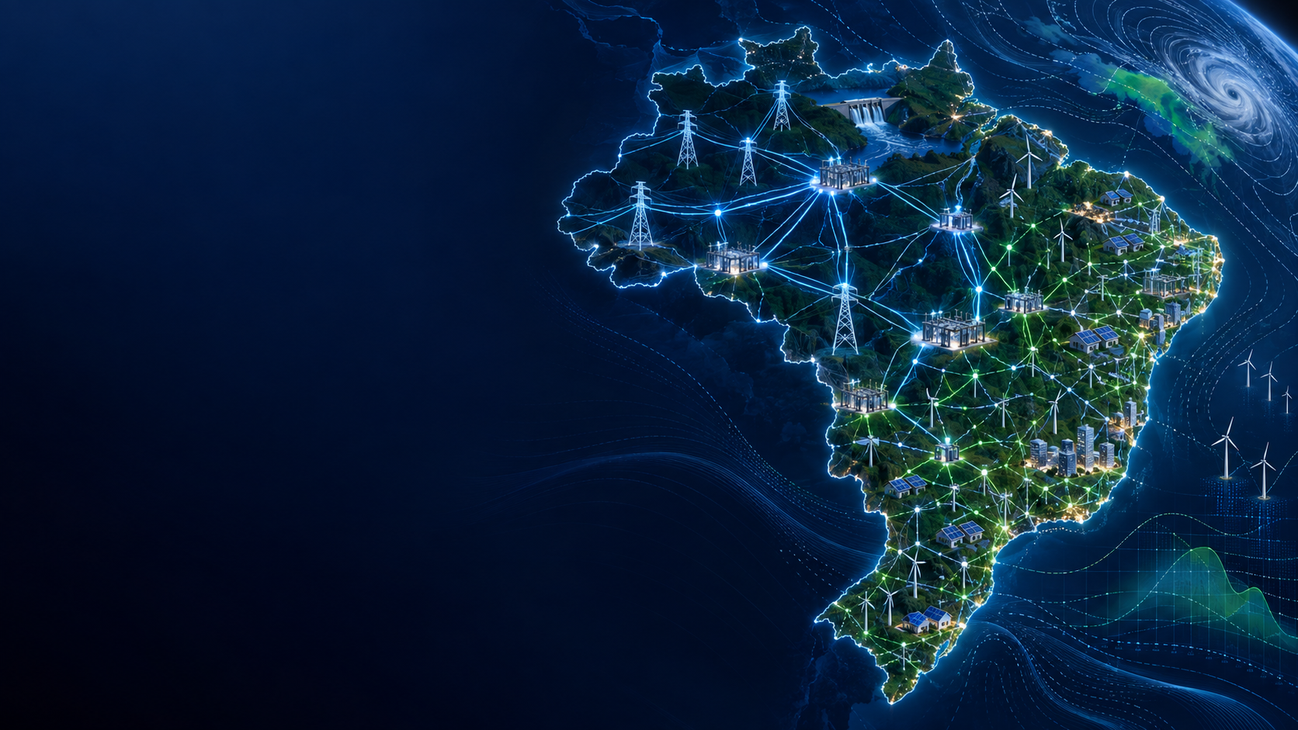
NOVA SEÇÃO DO PROTÓTIPO
Fronteira T–D
Correlação entre as SEs de fronteira da Rede Básica e as subestações de distribuição
Carga e MMGD medidas na distribuição, levadas até a SE de fronteira — e dali ao modelo de carga
O.R.A.C.U.L.O. · Eixo 1 · Carga e MMGD nos estudos elétricos · ponte para o Eixo 2
Notes:
Seção nova do protótipo: correlação entre as subestações de fronteira da Rede Básica (ONS) e as subestações de distribuição (ANEEL). Serve principalmente ao Eixo 1 e alimenta o Eixo 2.

Slide 2
ONDE SE ENCAIXA
02
Eixo 1, com ponte para o Eixo 2
A seção qualifica a carga e a MMGD de cada SE de fronteira — exatamente o insumo que o Composite Load Model precisa.
EIXO 1 · CARGA E MMGD NOS ESTUDOS
EIXO PRINCIPAL
EIXO 2 · INTERFACE ONS–DSO
APOIO
OBJETIVO
OBJETIVO
Levar a cada SE de fronteira a composição de carga e a MMGD que de fato passam por ela, medidas no faturamento real.
Materializar a granularidade “fronteira” do payload ONS–DSO.
ENTREGA
ENTREGA
Composição por classe e MMGD por SE de fronteira → cartão do CLM com fonte = BDGD, no lugar da estimativa por ortoimagem.
Cada SE sabe quais SEDs e distribuidoras alimenta — base para localizar carga e MMGD por área.
CLM · ESTABILIDADE ELETROMECÂNICA
GRANULARIDADE · ÁREA + FRONTEIRA
NA CADEIA DO EIXO 1
etapas em que a seção atua
1 Séries e medições
2 Caracterização de perfis
3 Parametrizar e calibrar
4 Modelos equivalentes
5 Estudos elétricos
Aderência: parametrização, validação e calibração de modelos de carga e MMGD e Projeto Interface ONS/DSO — PAR/PEL 2025.
Notes:
A seção serve principalmente ao Eixo 1: melhora a representação da carga e da MMGD que alimenta o CLM, nas etapas 1 a 3 da cadeia. Também dá ao Eixo 2 a granularidade de fronteira do payload.

Slide 3
O PROBLEMA DE DADO
03
Duas pontas, nenhuma ligação publicada
O ONS publica a Rede Básica; a subestação de distribuição está na ANEEL. Qual SE alimenta qual SED está no cadastro interno da distribuidora.
ONS · REDE BÁSICA
ANEEL · DISTRIBUIÇÃO
523 SEs de fronteira
5.177 SEDs
?
secundário ≤ 138 kV: onde a energia desce para a distribuição
reconstruídas de 316 mil unidades consumidoras de média e alta tensão
qual SE alimenta qual SED?
topologia de subtransmissão não é dado aberto
subestacao + capacidade-transformacao
BDGD · UCMT_PJ + UCAT_PJ
CAMINHO BLOQUEADO
CAMPO INUTILIZÁVEL
A SAÍDA
A camada SUB da BDGD (hub ArcGIS da ANEEL) é bloqueada pelo proxy corporativo.
O nome da SED no cadastro de MMGD está preenchido em 0,06% dos 4,66 milhões de registros.
Cada UC de média e alta tensão traz o código SUB da SED, classe, 12 meses de energia e demanda, vínculo com a GD e coordenada.
Medido em 26/09/2026 nos portais de dados abertos do ONS e da ANEEL.
Notes:
As duas pontas existem em dado aberto; a ligação entre elas não. A SED é reconstruída a partir das unidades consumidoras que ela atende.

Slide 4
COMO FUNCIONA
04
Da unidade consumidora à SE de fronteira
Cinco etapas, todas sobre dado aberto. A associação é inferida e sai com probabilidade e alternativas.
1
2
3
4
5
SE de fronteira
SED reconstruída
Associação
Baixa tensão e MMGD
Agregado por SE
ONS · 523 SEs · MVA
BDGD · mediana das UCs
modelo gravitacional
SAMP · IBGE · CEG_GD
classe + MMGD → CLM
ASSOCIAÇÃO SED → SE DE FRONTEIRA
Raio de 150 km · bônus ×1,5 mesma UF · ×1,5 mesmo grupo econômico.
Probabilidade = atratividade ÷ soma das candidatas; abaixo de 0,5, o vínculo é marcado ambíguo.
atratividade = MVA^{0,5} × e^{−d / 20 km} × bônus
BAIXA TENSÃO
MMGD
A BDGD aberta só tem pessoa jurídica. O residencial vem do SAMP 2025 (mercados Regular), rateado pela população do IBGE e pelas UCs de cada SED no município.
4,66 milhões de empreendimentos (54 GW). 7,7 GW casam exatamente com a SED pelo código da GD na UC; o restante é rateado pelo município.
Fontes: ANEEL (BDGD UCMT/UCAT, cadastro de MMGD, SAMP), IBGE (SIDRA 6579, malha municipal) e ONS (subestacao, capacidade-transformacao).
Notes:
A posição da SED é a mediana das UCs que ela atende: é a posição da carga, que é o que importa para saber de onde ela recebe energia.

Slide 5
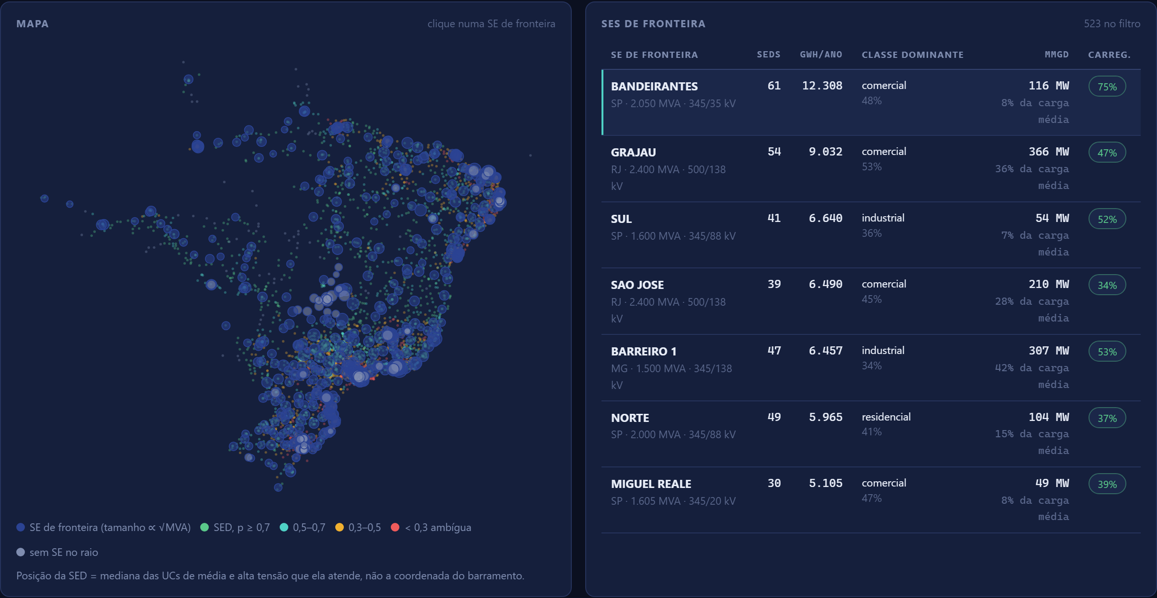
PROTÓTIPO FUNCIONAL · DADOS REAIS
05
O Brasil inteiro, SED por SED
Mapa de SEs de fronteira e SEDs coloridas pela probabilidade do vínculo; ranking das SEs por energia alocada.
5.119
462
SEDs associadas
de 523 SEs com carga
de 5.177 · 58 sem SE no raio
secundário ≤ 138 kV
443
53,7
TWh/ano alocados
GW de MMGD
48% medidos por UC
7,7 GW por vínculo exato
Tela do protótipo · aba Fronteira T–D › SE × distribuição
Dados reais extraídos em 26/09/2026 da ANEEL, do IBGE e do ONS. A base agregada é construída em ~2 min e fica em cache por 7 dias.
Notes:
Dados reais, não demonstrativos. Cada ponto é uma SED; o tamanho da SE de fronteira é proporcional à raiz do MVA.

Slide 6
EIXO 1 · GANHO DE REPRESENTAÇÃO
06
Da morfologia estimada à energia faturada
Mesma SE, dois retratos. Exemplo: BANDEIRANTES (SP) · 61 SEDs · 3.910 UCs · 12,3 TWh/ano, 40% medidos por UC.
COMPOSIÇÃO DA CARGA POR CLASSE
MMGD NA ÁREA
0 MW → 115,7 MW
amostra sem painel → cadastro homologado da ANEEL
FRAÇÃO MOTORA DO CLM
0,387 → 0,332
menos carga comercial do que a imagem sugeria
MOTOR D · AR-CONDICIONADO
0,092 → 0,102
o componente da recuperação lenta de tensão
O cartão do CLM passa a usar a composição medida (fonte = BDGD) no lugar da estimativa por ortoimagem.
Valores do protótipo com dados reais. Pdg ao meio-dia (teto de céu claro): 90 MW. Fração motora pela mesma tabela de premissas do Mapa Inteligente.
Notes:
Mapa Inteligente: morfologia de ortoimagem sintética com prior do subsistema. Fronteira T-D: energia faturada real por classe. A diferença é o ganho de representação que vai ao modelo de carga.

Slide 7
CONFIANÇA
07
Sem gabarito de campo: três validações
A topologia real não é pública. Por isso a associação é verificada por fontes independentes, pela física e pela sensibilidade às premissas.
1 · VALIDAÇÃO EXTERNA
2 · COERÊNCIA FÍSICA
3 · SENSIBILIDADE
energia alocada ÷ carga verificada do ONS, 2025
0
SEs acima de 100% de carregamento
expoente da capacidade (α) × distância (λ)
α | λ | SEs vazias | máx.
1,0 | 30 km | 103 | 162%
0,5 | 20 km | 44 | 84%
0,0 | 20 km | 5 | 330%
0,62
coeficiente de variação do carregamento
87%
SEDs ligadas à SE mais próxima
95%
vínculos dentro da mesma UF
Escolhida (destacada): carga mais homogênea, nenhuma SE sobrecarregada.
Abaixo de 100% por construção: perdas, autoconsumo da MMGD e carga na Rede Básica.
LIMITE DECLARADO
PRIVACIDADE
52% dos vínculos são ambíguos (p < 0,5), concentrados nas metrópoles. A associação é inferida: confirmar com a distribuidora ou o SIGA/ONS antes de uso operativo.
CPF, nome e endereço não são lidos; o cache guarda só agregados.
Princípio do O.R.A.C.U.L.O.: nenhuma promessa de desempenho sem teste; nenhum vínculo sem probabilidade e alternativas.
Notes:
Validação externa contra a carga do ONS; coerência física do carregamento implícito; e varredura das duas premissas que mais pesam.

Slide 8
FRONTEIRA T–D · MENSAGEM FINAL
O.R.A.C.U.L.O.
A SE de fronteira passa a saber o que alimenta: quais distribuidoras, quanta carga de cada classe e quanta MMGD — com dado faturado real, pronto para o modelo de carga.
MEDIR · ASSOCIAR · QUALIFICAR O MODELO
EIXO 1
EIXO 2
PRÓXIMO PASSO
composição medida e MMGD cadastrada por SE → cartão do CLM
granularidade “fronteira” para o payload ONS–DSO
validar os vínculos com as distribuidoras e a topologia do SIGA/ONS
FONTES DE DADOS
ANEEL · BDGD (UCMT, UCAT) · cadastro de MMGD · SAMP 2025
IBGE · SIDRA 6579 · malha municipal
ONS · subestacao · capacidade-transformacao · balanço de energia
dadosabertos.aneel.gov.br
apisidra.ibge.gov.br · servicodados.ibge.gov.br
dados.ons.org.br
Hackathon IA COPPE/UFRJ 2026 · Equipe 24 — Linkfy
Notes:
Fechamento: a seção fecha a lacuna entre a Rede Básica e a distribuição com dado aberto, e entrega ao modelo de carga uma composição medida em vez de estimada.

